Slide 1
才幹的比喻

Slide 2
經文:
馬太福音 25:14-30

Slide 3
「天國又好比一個人要往外國去，就叫了僕人來，把他的家業交給他們，按著各人的才幹給他們銀子，

Slide 4
一個給了五千，一個給了二千, 一個給了一千, 就往外國去了。 那領五千的隨即拿去做買賣,另外賺了五千。

Slide 5
那領二千的也照樣另賺了二千。 但那領一千的去掘開地，把主人的銀子埋藏了。

Slide 6
過了許久，那些僕人的主人來了，和他們算帳。

Slide 7
那領五千銀子的又帶著那另外的五千來，說：
『主啊，你交給我五千銀子，請看，我又賺了五千。』

Slide 8
主人說:『好,你這又良善又忠心的僕人,你在不多的事上有忠心,我要把許多事派你管理.可以進來享受你主人的快樂!』

Slide 9
那領二千的也來，說：『主啊，你交給我二千銀子，請看，我又賺了二千。』

Slide 10
主人說:『好,你這又良善又忠心的僕人,你在不多的事上有忠心,我要把許多事派你管理.可以進來享受你主人的快樂!』

Slide 11
那領一千的也來，說：『主啊，我知道你是忍心的人，沒有種的地方要收割，沒有散的地方要聚斂。

Slide 12
我就害怕，去把你的一千銀子埋藏在地裡。請看，你的原銀子在這裡。』

Slide 13
主人回答說：『你這又惡又懶的僕人！你既知道我沒有種的地方要收割，沒有散的地方要聚斂，

Slide 14
就當把我的銀子放給兌換銀錢的人，到我來的時候，可以連本帶利收回。 奪過他這一千來，給那有一萬的！

Slide 15
因為凡有的，還要加給他，叫他有餘；
沒有的，連他所有的也要奪過來。

Slide 16
把這無用的僕人丟在外面黑暗裡，在那裡必要哀哭切齒了。』

Slide 17
才幹的比喻

Slide 18
這是我稱之為「基督徒生命的意義」系列的三篇道中的第二篇道。

Slide 19
該系列基於路加福音 19 章、馬太福音 25 章和路加福音 16 章中的三個比喻。

Slide 20
這三個比喻講述了我們在地球上擁有的三樣東西: 我們的時間、才能、和財富。

Slide 21
上次我們在路加福音第 19 章談到了「十錠銀子」的比喻。它談到我們在地球上的時間。

Slide 22
在這個叫做「才幹的比喻」中，我們有一個主人為了賺更多的錢而給僕人資本去做生意。

Slide 23
在這比喻中，他給了三個下人不同數量的錢：五袋、兩袋、和一袋金子。中文說五千、兩千
、和一千。

Slide 24
主人在別處處理完事情回來，便把三人叫了過來。

Slide 25
第一個拿到五千的僕人又賺了五千，受到主人的表揚。

Slide 26
第二個拿了兩千的僕人又賺了兩千，也受到主人用一模一樣的字句來的稱讚他。

Slide 27
最後一個把自己的一千金子藏了起來，沒拿去賺錢。主人很不高興，嚴厲地斥責了他。

Slide 28
主人拿走他的錢，給了第一個有一萬的僕人。他被丟進了黑暗中。

Slide 29
這一千的金子代表什麼並不難搞清楚。

Slide 30
在一些翻譯中，它把這個錢的單位稱為
「他連得」(talent) 而不是「袋」(bag)。

Slide 31
在英語中，「talent」一詞意味著一個人的能力。

Slide 32
v15: 按著各人的才幹給他們銀子，一個給了五千，一個給了二千，一個給了一千。

Slide 33
因此，有兩個線索表明這些金袋代表一個人的能力。

Slide 34
在英語中， 「talent」一詞意同時也是古代中東一種重量和貨幣的單位。

Slide 35
作為重量的衡量標準的他連得, 它所代表的值質取決於所秤的金屬。

Slide 36
一他連得約合75磅或33公斤。如今 (10/2/2025)，一公斤黃金的價格約為$124,000美元。

Slide 37
因此，截至 10/2/2025，33 公斤黃金的價值約為 410 萬美元。

Slide 38
1他連得= 410 萬美元
2他連得= 820 萬美元
5他連得= 2050 萬美元

Slide 39
這是大筆的錢，真的可以用它做一些大生意。

Slide 40
主人是真想讓他們賺錢
。這不再是一個簡單的測驗。

Slide 41
這大量的金錢也意味著神非常重視人的能力。

Slide 42
第一個僕人得到了五千
，最後他又賺了五千。他把原來給他的錢又賺了一倍。

Slide 43
他的措辭非常的重要。他沒有說: 「我現在有一萬。」 他說: 「我又賺了五千。」

Slide 44
這個措辭意味著所賺的錢是在原來的資本之外加增的。

Slide 45
由於這個比喻中的金錢代表一個人的才能，這意味著我們在地球上獲得的才能在永生中仍然有用。

Slide 46
我認為這裡的才能也代表了我們在這個地球上生活和與人打交道所獲得的能力和智慧。

Slide 47
我們在地球上的失敗、損失、和痛苦的經歷都增加了我們的智慧和才能。

Slide 48
前兩個僕人保留了他們最初被賦予的才能, 並通過他們在地球上生命的學習及經歷獲得了更多的才能和智慧。

Slide 49
在永恆中，他們可以同時保留兩者。他們的才能在永恆中是有用的。

Slide 50
在路加福音19章，那一錠銀子是用來賺錢的
，但原來的銀子就被用掉了。

Slide 51
那些起初的一錠銀子代表了我們塵世的生命。一旦用完，它們就消失了。忠實的僕人沒有帶著它回來。

Slide 52
但是在這個比喻中，兩個忠實的僕人帶著原來的錢回來，說他們把錢加倍了。

Slide 53
兩個僕人賺的錢雖然不同，但都比主人原來給的錢多了一倍。

Slide 54
祂用同樣的稱讚:「好, 你這又良善又忠心的僕人, 你在不多的事上有忠心, 我要把許多事派你管理。可以進來享受你主人的快樂！」

Slide 55
主人用一模一樣的話稱讚他們。這代表在主人的眼裡, 這兩個僕人是一樣的。他們都用自己的錢獲得了 100% 的收益。

Slide 56
所以主人評價他們的標準不是賺了多少，而是回報率都是100%。

Slide 57
主人的讚美 -「又好又忠心的僕人」- 告訴我們神對我們的期望。

Slide 58
神正在尋找一個人的忠誠及可信賴度。僕人們忠實地使用主人的錢。

Slide 59
「好」這個詞表示意圖。僕人之所以被稱為好，是因為他們決定按照主人的吩咐去用主人的錢去賺更多的錢。

Slide 60
主人並沒有稱他們為「聰明」或「能幹」,這兩個詞表明僕人的智慧或能力。但那不是神的重點。

Slide 61
今天，大多數雇主都會根據員工的生產量來給予適當的獎勵。

Slide 62
神卻是在尋找我們的意圖，而生產量是一個人意圖的表現，而不是他獲得獎勵的原因。

Slide 63
神將一個人的生產量與一個人的能力和資源進行比較，他根據回報率進行判斷。

Slide 64
還有, 在這個比喻中, 主人也說:「可以進來享受你主人的快樂！」

Slide 65
因此，除了承擔新的重大責任外，僕人還會因忠心的工作而得到獎賞
。

Slide 66
第三個僕人試圖不使用主人給的錢來保住這錢
，但最後他還是失去了這錢，也沒有從中得到任何東西。

Slide 67
他的藉口和路加福音19章的第三個僕人一樣 : 主人不自己掙錢，而是讓僕人掙錢，這是不公平的。

Slide 68
這裡的主人也是這麼說的 — 這正是我所計劃的。

Slide 69
他還說就算僕人想不出怎麼賺更多的錢，起碼要把錢存到銀行里，賺取利息。

Slide 70
銀行是一個可以將沒被使用的錢借給他人去賺錢的地方，存款人可以分享借款人的利息。

Slide 71
我們當中有些人很擅長的才能是在傳福音及服事他人以外的某些事情上。我們可以利用我們的才能來支持這些為主工作的人。

Slide 72
基督的教會就像人體。有口傳道，有手做神的工作，幫助人。

Slide 73
但是嘴和手不能靠自己生存。我們需要各種器官來使一個人能生存及發揮作用。

Slide 74
我們需要腳才能走到需要幫助的人身邊。帶人們去教堂或帶牧者去老人公寓的人是我們教會的腳。

Slide 75
我們需要捐助者捐錢 (食物)，而教會的管理者 (消化系統) 可以將其轉化為能量來工作。

Slide 76
我們需要禱告的勇士 (皮膚和免疫系統) 來抵禦魔鬼的攻擊 (細菌和病毒) 。

Slide 77
總之，基督的教會需要各樣人才來作工。神是最終的提供者，但祂使用人來完成祂在地球上的工作。

Slide 78
就像一錠銀子的比喻一樣，第三個僕人沒有用的錢被給了錢最多的那個僕人，然後他被扔進了黑暗中。

Slide 79
他有一點天賦，但被藏在地下了。主人很不高興因他甚至沒有嘗試使用這筆錢。

Slide 80
一錠銀子的比喻告訴我們要為神使用我們的塵世生命。我們將根據我們對塵世生命的所為在永恆中得到新的、重大的責任。

Slide 81
才幹的比喻告訴我們要為神使用我們的才幹。我們可保留我們與生俱來的才幹和我們新學到的才幹及經驗，以供在永恆使用。

Slide 82
在神眼中，一個人的忠心比一個人的能力更重要。

Slide 83
也許是因為神可以教人做更大的事，但如果一個人的動機不對或不想改變，祂也無法改變一個人的心。

Slide 84
神賦予我們自由意志。即使我們的決定並非最佳，祂也會尊重我們的決定。

Slide 85
我們在地球上有一些與生俱來的才能。我們努力學習更多的才能。在永生中
，我們會學到更多，做更多、更偉大的事情。

Slide 86
現在讓我們考慮一下這比喻中還可能發生的事:如果第三名僕人確實嘗試賺錢但沒有賺到錢怎麼辦？

Slide 87
更糟糕的是，如果他失去了一部分或全部給他的錢怎麼辦？

Slide 88
我認為主人的反應可能取決於那僕人的態度。

Slide 89
他是否已盡力的賺錢呢
？ 如果他已盡力而為，那麼他就是忠心的。

Slide 90
如果他是很不小心的用這筆錢，那麼他就是不忠心了。

Slide 91
主人說，如果那僕人認為自己不能好好的利用那筆錢，他總是有存銀行的選擇。

Slide 92
在現實世界中，我們不可能失去最初的才幹。 我們唯一的真正選擇是將它們用於神，並獲得更多。

Slide 93
神最關心的是我們用我們的才幹。 如果我們肯用，即使我們經歷了失敗了，我們也將學到更多經驗。

Slide 94
神會指導我們, 因此,當我們願意時, 我們總是可以為祂做事, 並獲得更多有價值的才幹, 經驗和智慧。

Slide 95
這個比喻講的很清楚,主人評價他們的是用他們的回報率。在這比喻中，兩個僕人都得了100%的回報。

Slide 96
雖然第一個僕人賺了 2.5 倍的錢，但對神來說，他們是一樣的，因為回報率都是 100%。

Slide 97
祂給兩人都一模一樣的讚美，向我們表明神視他們為平等的。

Slide 98
但是到了第三個僕人的時候，主人似乎突然從一個寬厚的人變成了一個非常嚴厲的人。

Slide 99
僕人把錢藏起來了。他沒有按照主人的要求使用它。他浪費了他世俗的才能。

Slide 100
主人稱他為「又惡又懶的僕人」。這似乎很苛刻。神對浪費自己才能的人非常不高興。

Slide 101
那是因為當你沒有正確使用神的資源時，你就是在做魔鬼的工作…

Slide 102
魔鬼要你浪費你和別人的生命！ 不為神而活就是為魔鬼而活。

Slide 103
就像在另一個比喻中，僕人抱怨主人甚麼都不做，還想要回報。

Slide 104
我們有時會向神抱怨為什麼祂看來好像不關心這世界上的問題，例如極端的貧困、飢荒和戰爭。

Slide 105
神的回應: 我已經做了。 我創造了你來幫助解決這些問題。我給了你時間、天賦和財富，所以你可以幫助解決它。

Slide 106
有一天，神會問你如何使用你的 3 個 T：
時間 (Time)
天賦 (Talent)
寶藏 (Treasure)

Slide 107
我們當中有多少人浪費了自己的才幹來享受自己的生活，卻沒有嘗試將其用於神和祂的目的
？

Slide 108
神給了你與人溝通的天賦嗎？用它來告訴他們關於耶穌的事。

Slide 109
神給了你理解聖經的恩賜嗎？用它來教導人們
。

Slide 110
神給了你管理組織的天賦嗎？用它來幫助管理教會。

Slide 111
神有沒有給你一輛大的車? 你可以幫助人們去教堂。 要盡可能地去使用它。

Slide 112
神是否給了你一份好工作或祝福你的生意,讓你賺錢？ 聖經教導我們什一奉獻, 以便其他人可以做神的工作。

Slide 113
在你的工作或業餘時間
，你是否會超出您的正常職責來幫助他人？

Slide 114
中華民國駐維也納總領事何鳳山博士在二戰前後拯救了奧地利數千名猶太人的生命。

Slide 115
他不知疲倦地工作，簽發猶太人前往上海的簽證。這些猶太人利用這些簽證安全離開了奧地利。

Slide 116
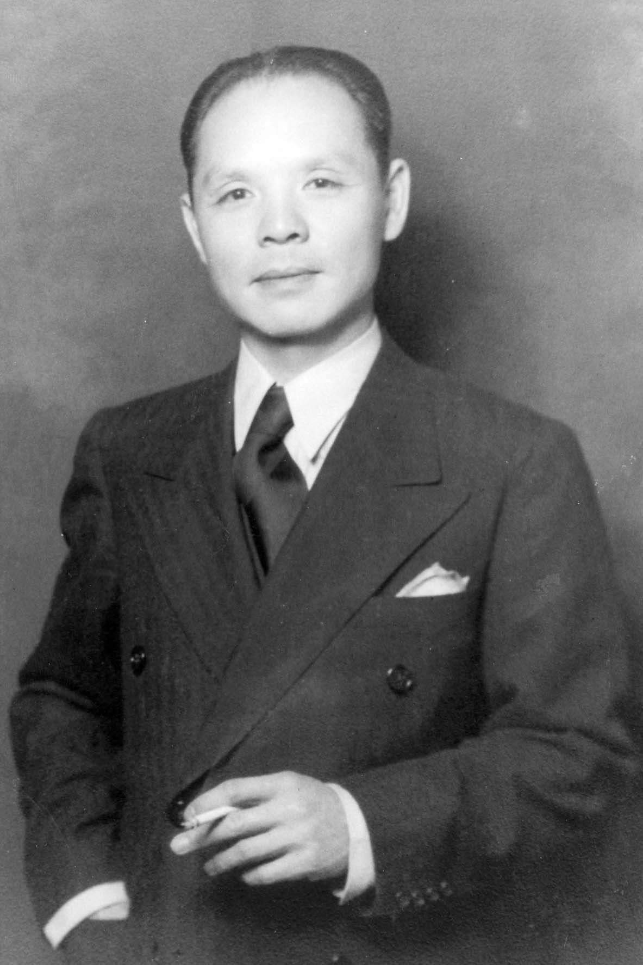
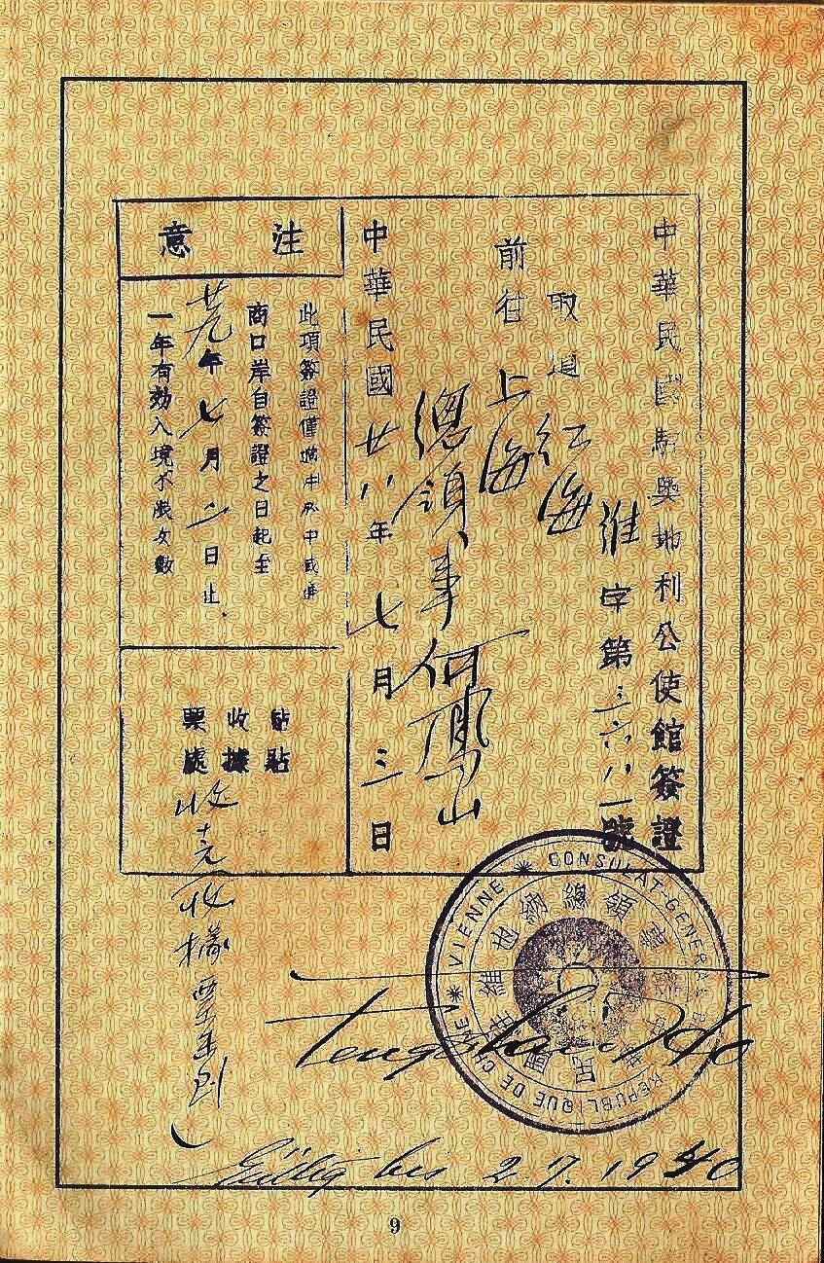

Slide 117
他作為總領事，盡其所能簽發簽證，至少拯救了 4,000 名猶太人免於一死。

Slide 118
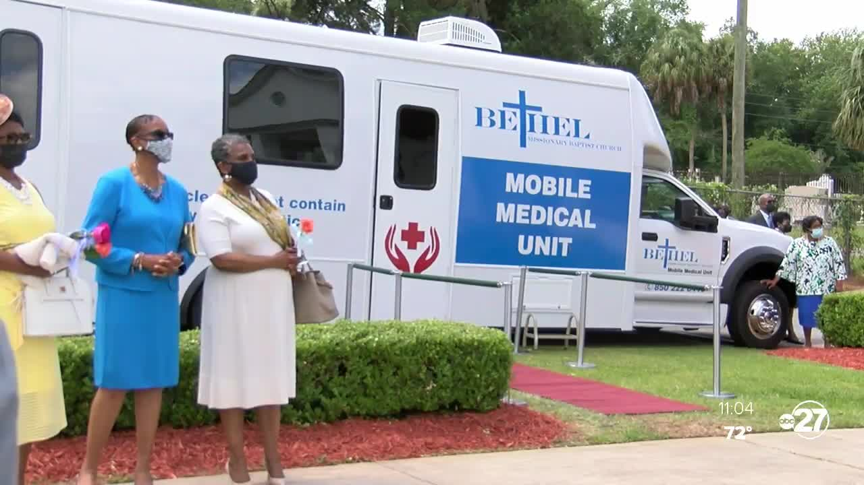
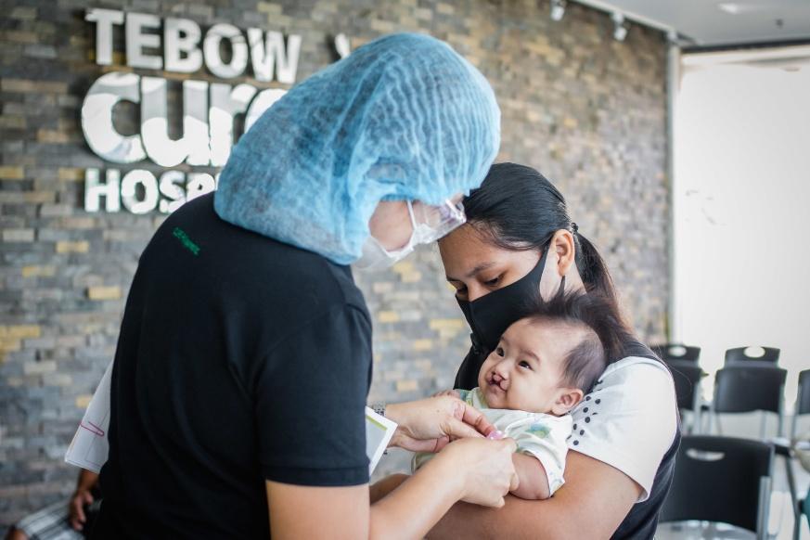
有醫生及護士每年捐出幾個星期或周末去幫助貧困社區的人們。

Slide 119
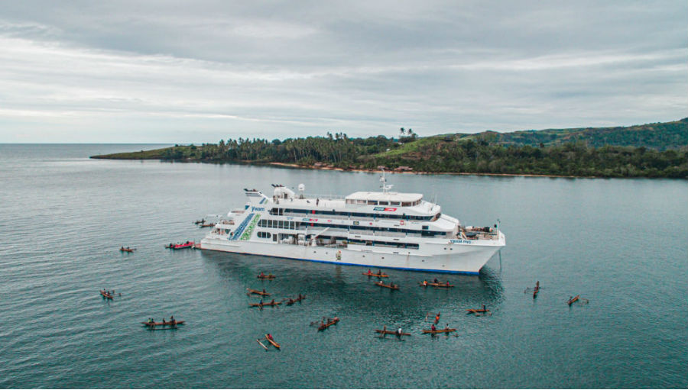
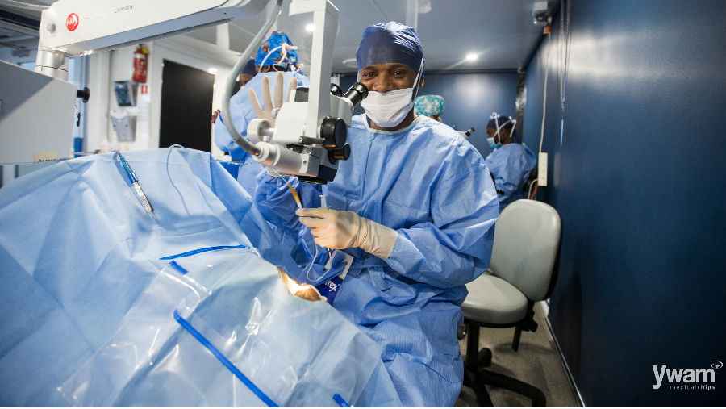
A medical ship
By YWAM

Slide 120
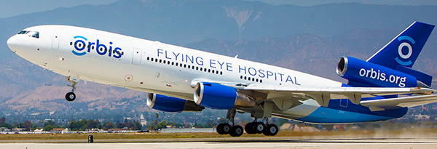
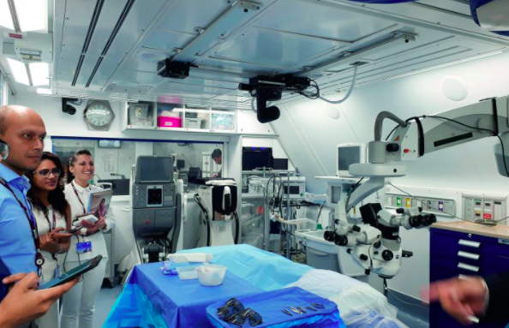
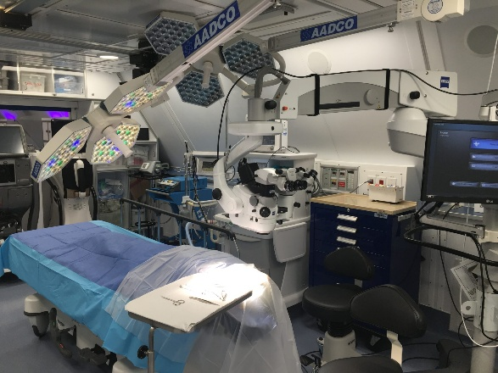
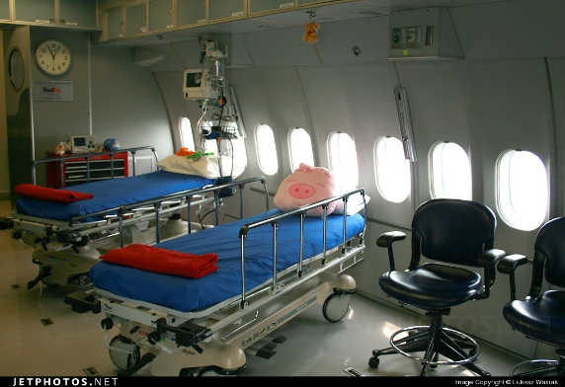
Orbis - The Flying Eye Hospital

Slide 121
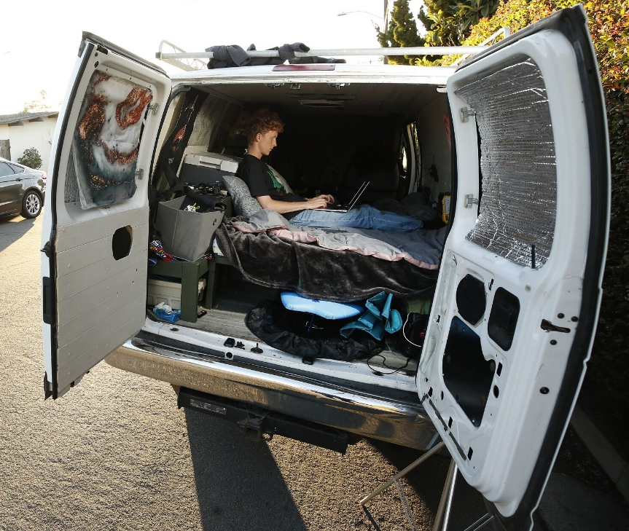
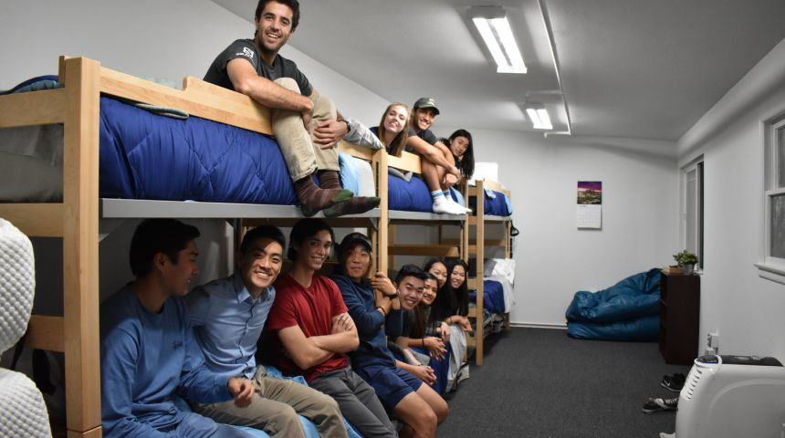
有老師在教室外照顧有需要的學生。

Slide 122
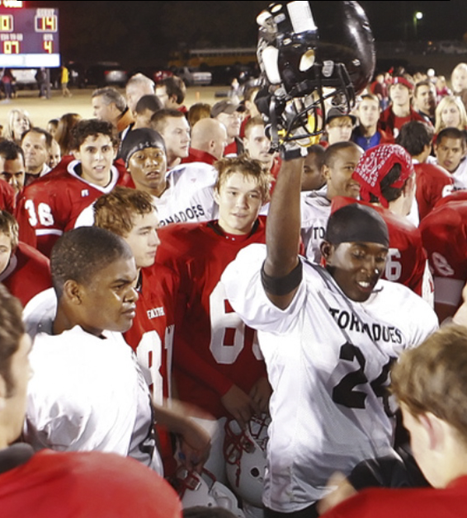
Gainesville State vs. Grapevine Faith
"你和地球上任何其他人一樣有價值。 "
"You are just as valuable as any other person on planet Earth."

Slide 123
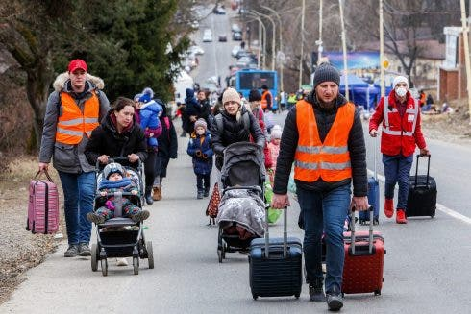
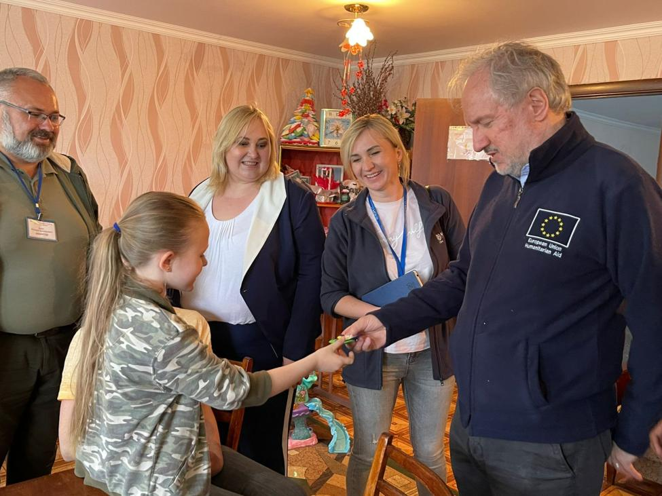
許多歐洲家庭在戰爭時期接納了烏克蘭暫時移民。

Slide 124
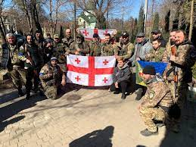

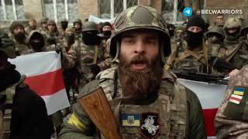
許多外國人前往烏克蘭幫助烏克蘭抵抗俄羅斯的入侵。

Slide 125
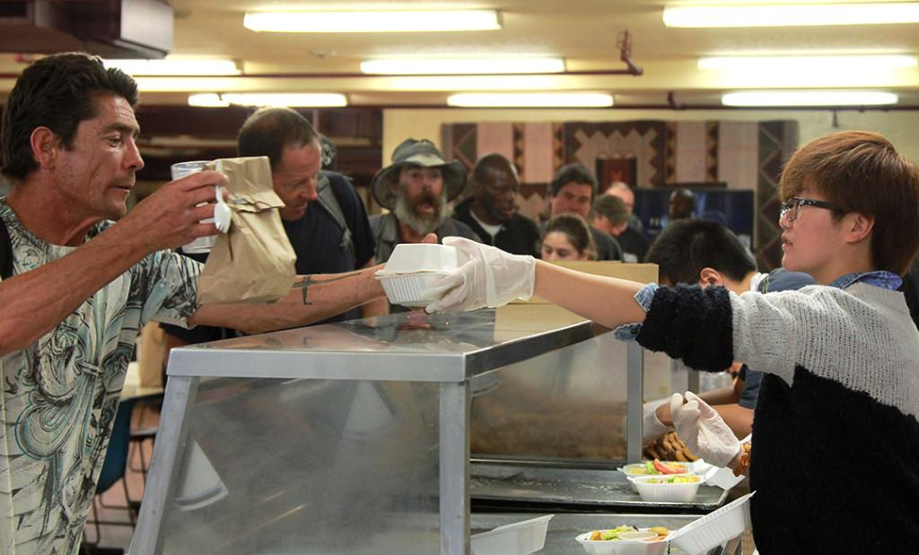
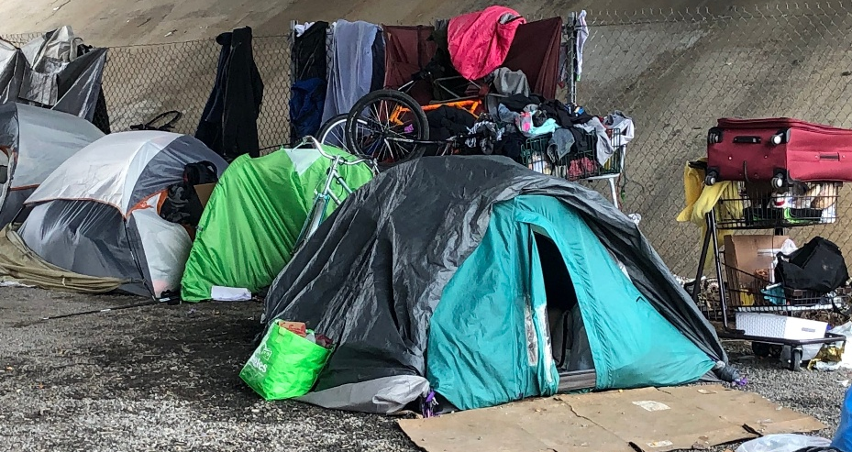
一些人在無家可歸者收容所和食品銀行工作以幫助窮人。

Slide 126
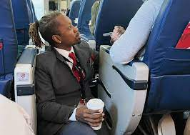
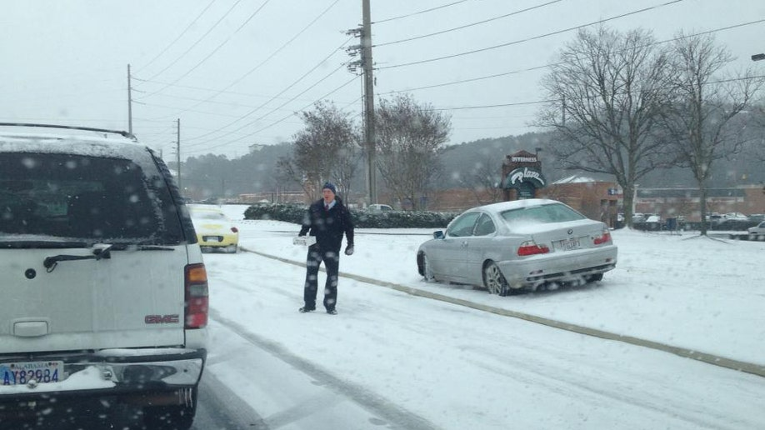
或者只是在做日常工作時關心其他人們。

Slide 127
只要你願意，神會讓你看到服務他人的方法，並給你資源去做。

Slide 128
最後，要彼此負責，並在其他基督徒浪費他們的才能時告訴他們。你是在幫助他們為永生做準備。

Slide 129
總之，這個比喻教導我們許多重要的教訓:

Slide 130
首先，我們塵世的生命是我們的試驗場。我們被賦予一些與生俱來的天賦。我們努力通過我們的經驗可獲得更多的才能。

Slide 131
有什麼可以留到永生？
個性及人格
看法
才能/技能
經驗、知識、及智慧

Slide 132
這些是我們在地球上建立和學習的東西，我們可以在永生中使用。

Slide 133
其次，神根據我們的意圖而不是我們的能力或成就來審判我們。我們只需要根據我們所被賦予的條件去盡力而為。

Slide 134
第三，當我們無法為神做我們想做的事時，我們可以支持其他人做得更好，我們將分享他們的成果。

Slide 135
最後, 最糟糕的是浪費我們塵世的生命, 或者認為我們可以為自己保留它。事實上, 你不能保留它, 因為它是暫時的。

Slide 136
那麼這些教訓對我們今天有什麼影響呢？

Slide 137
問問自己: 我是否正在為神做我能做的事？還是我在浪費我的生命，認為它真的是我的，
可以隨心所欲地使用？

Slide 138
我們的塵世生活是一個用短暫換取永恆的機會
。

Slide 139
雖然並非所有人都注定要成為傳道人，但你是否正在盡你所能去幫助他人並擴展神的國度？

Slide 140
當你為他人服務、引導他們、供養他們、保護他們、或醫治他們時，你也是在服侍神。

Slide 141
如果你不能直接為神工作，那就支持那些可以的人。例如，賺錢並捐款支持神的工作。

Slide 142
神會因你所做的而獎賞你。當你支持他們時，你可以分享其他勞動者的成果。

Slide 143
我們人生的目標應該是當我們最終遇見他時聽到他的稱讚：

Slide 144
好，你這又良善又忠心的僕人，你在不多的事上有忠心，我要把許多事派你管理。可以進來享受你主人的快樂！

Slide 145
最後，請記住，與永生相比，我們塵世的生活是微不足道的。
這個比喻表明它只是一個測試和訓練場。

Slide 146
所以我們不要生活在遺憾中而無法前進，因為這才是真正的失敗。

Slide 147
讓我們確保我們都為真正重要的生命 — 永生 — 做好了準備。
願神保佑我們所有人。

